Slide 1
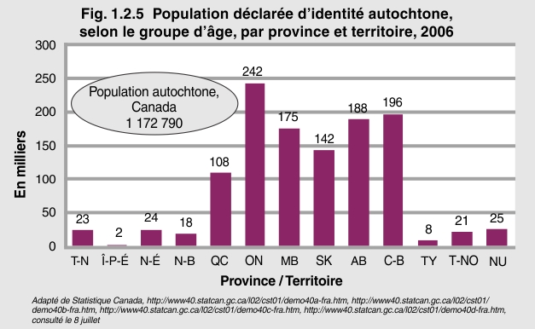
Notes:
Les Canadiens autochtones sont ceux qui se sont identifiés comme membres de Premières nations/Indiens de l’Amérique du Nord, Métis ou Inuits. Selon le Recensement de 2006, l’ensemble de la population autochtone s’élève à 1 172 790 personnes.
L’Ontario compte la population autochtone la plus importante (242 495), beaucoup d’Autochtones vivent aussi dans les Prairies – au Manitoba (175 395) et en Saskatchewan (141 890) – et dans les provinces de l’Ouest – en Alberta (188 365) et en Colombie-Britannique (196 075).
Signification
Dans les années à venir, il va y avoir une demande accrue de main-d’œuvre car de plus en plus de baby boomers prendront leur retraite. Or, étant donné que la population de jeunes et de jeunes adultes non autochtones diminue, les jeunes autochtones pourraient sensiblement tirer partie de cette situation. Dans cette perspective, les décideurs canadiens doivent trouver des moyens pour que les enfants et les jeunes autochtones puissent faire les études et acquérir les compétences professionnelles nécessaires pour saisir les occasions qui, inévitablement, se présenteront à eux, et pour participer ainsi pleinement à la société canadienne.

